Slide 1


RELACIÓN ENTRE PARÁMETROS DE CORTE Y RUGOSIDAD EN OPERACIONES DE ACABADO PARA SUPERFICIES CÓNCAVAS Y CONVEXAS PARA ALUMINIO EN-AW-7075 APLICANDO LA METODOLOGÍA TAGUCHI
PROYECTO PREVIO A LA OBTENCIÓN DEL TÍTULO DE INGENIERO
MECÁNICO
Kleber Leonardo Castro Vera
Tribunal
Ing. Luis Segura
Ing. Byron Cortes
Ing. Emilio Tumipamba.
Dr. Marcelo Mejía

Slide 2
ESQUEMA
INTRODUCCIÓN
AGRADECIMIENTOS
CONCLUSIONES Y RECOMENDACIONES
TRABAJO EXPERIMENTAL
MAQUINADO
MATERIALES, HERRAMIENTAS Y PARÁMETROS
ESTADO DEL CONOCIMIENTO
OBJETIVOS

Slide 3

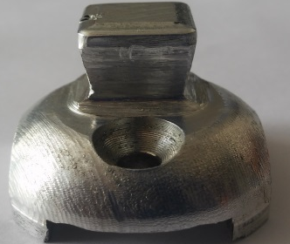
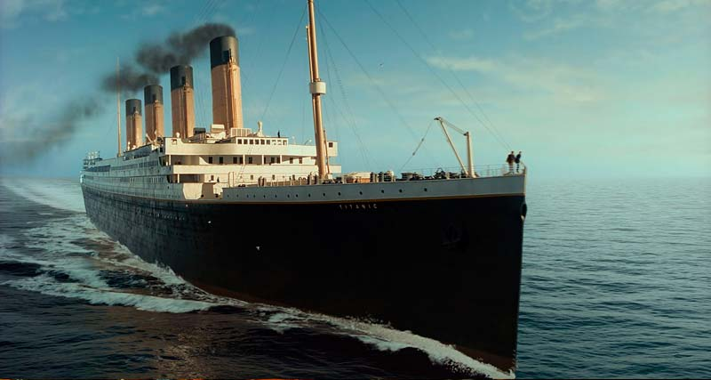
INTRODUCCIÓN
ALEACIONES DE ALUMINIO, 2do
INCREMENTO DE USOS Y APLICACIONES
AUTOMOTRIZ, AVIACIÓN, PRÓTESIS Y AEROESPACIAL
REDUCE PESO DE MAQUINARÍA, COSTO
FÁCIL MAQUINADO Y RECICLAJE

Slide 4
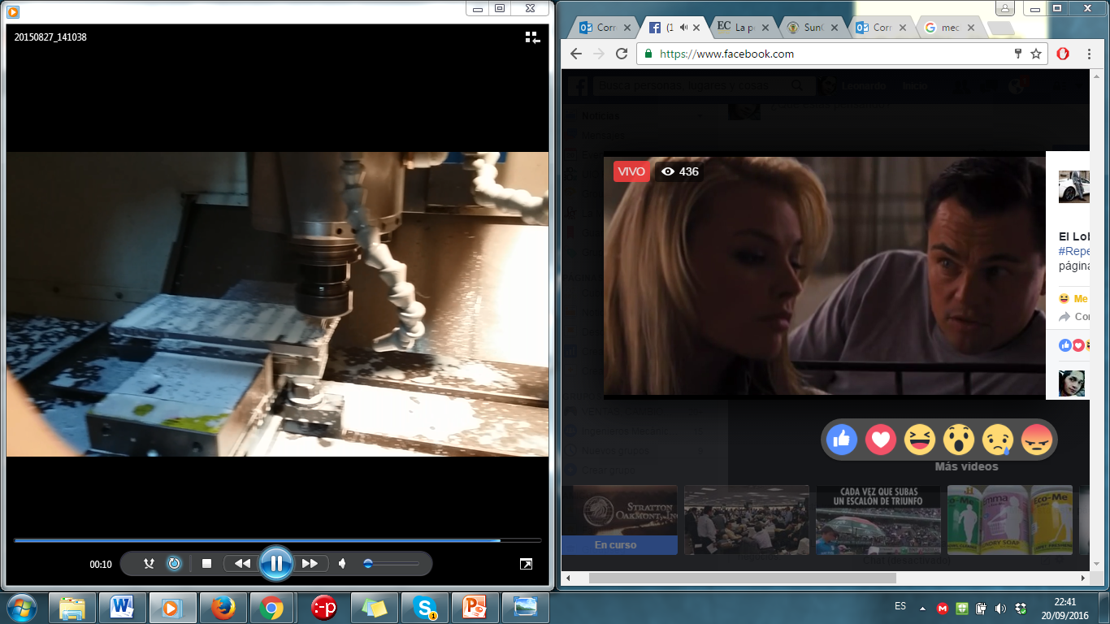
CNC
Originó el desarrollo de máquinas herramientas, versatilidad
Uso y aplicación
Industria producción manufactura e investigación
Maquinaria
Generación de superficies libres, diversidad de materiales

Slide 5
OBJETIVOS
GENERAL
Encontrar la influencia de los parámetros de corte (velocidad de corte, avance, trayectoria y profundidad de corte) en el fresado, para superficies cóncavas y convexas en aluminio EN-AW-7075.

Slide 6
ALCANCE
Mecanizado de probetas cóncavas y convexas con la optimización de los factores para obtener una rugosidad de mejor calidad a la de las pruebas realizadas, con sus diferentes parámetros de corte, para el aluminio EN-AW-7075.

Slide 7
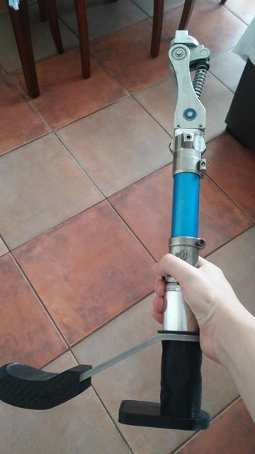
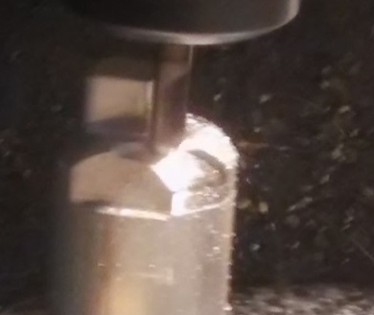
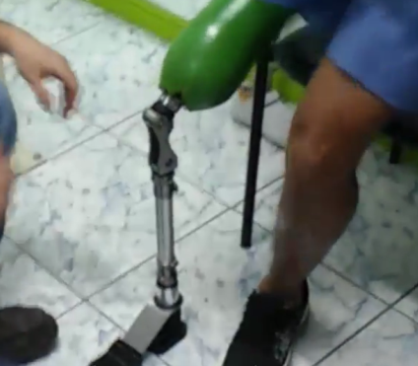
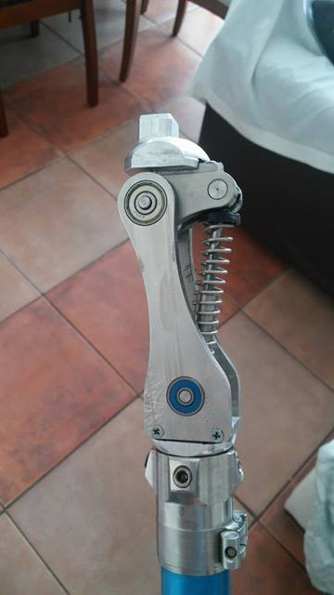

  JUSTIFICACIÓN E IMPORTANCIA
CAD/CAM, Diseño mecánico, procesos de manufactura
Aplicación
Desarrollo, investigación.
Optimización de recursos, reducción de costos
Ayuda social

Slide 8
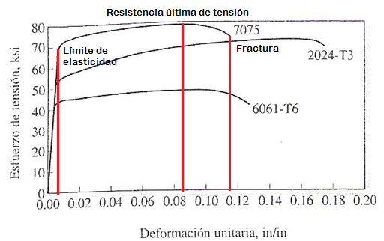
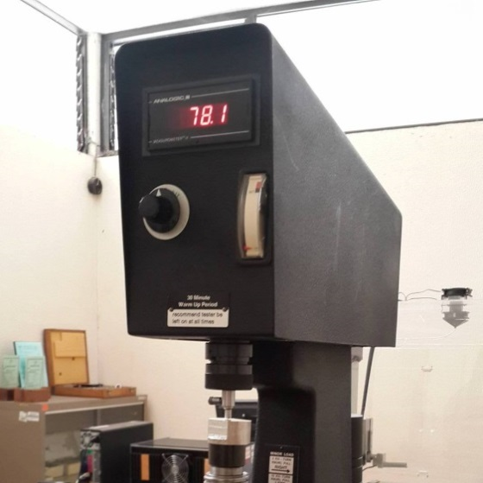
PROPIEDADES Y CARACTERÍSTICAS DEL ALUMINIO 7075
Costo. 1,25$/2,38$
Apariencia
Peso
Maquinabilidad
Propiedades físicas, mecánicas
CARACTERÍSTICAS MECÁNICAS ALUMINO 7075 |  |  | 1018
Resistencia última de tensión | Mpa/Ksi | 570/82 | 400
Límite de elasticidad | Mpa/Ksi | 505/73 | 220
Dureza | HB (Brinell) | 78 | 116
Resistencia última a la fractura | Mpa/Ksi | 330/48
Módulo de elasticidad | GPa | 10.4

Slide 9
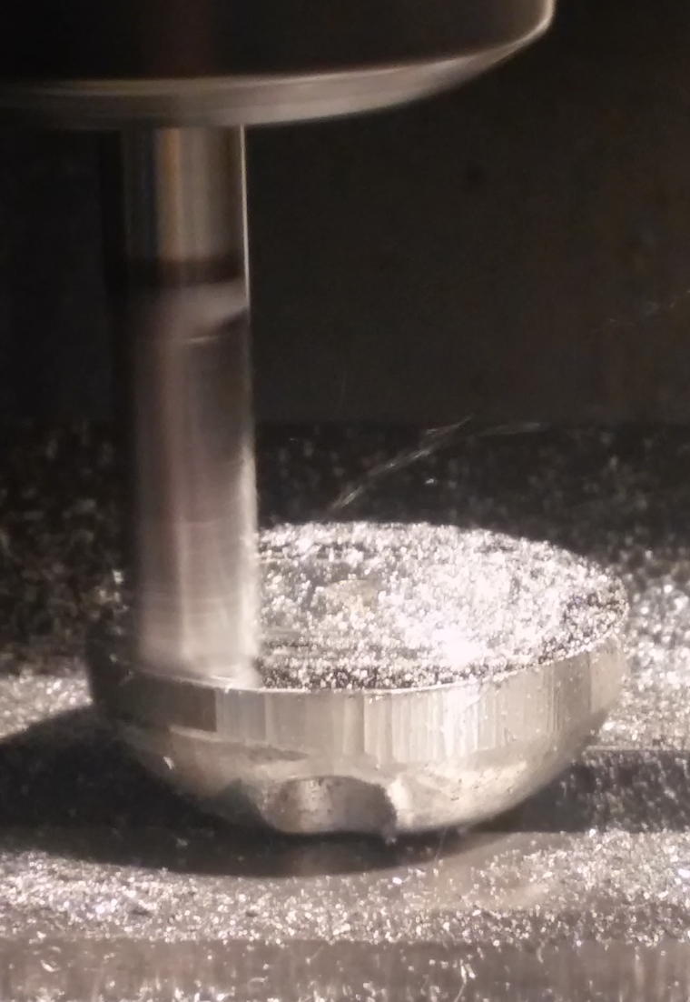
  MECANIZADO
El mecanizado es una gran colección de procesos de manufactura designados a la remoción de material.
Mecanizado
Diseño necesitado , especificaciones.

Slide 10
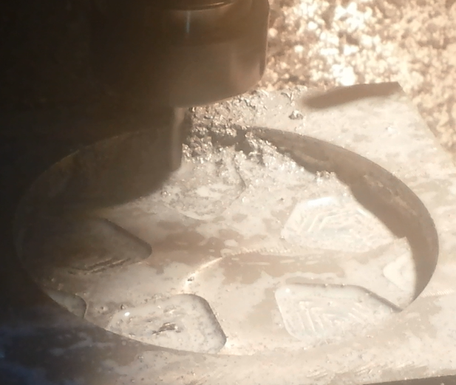
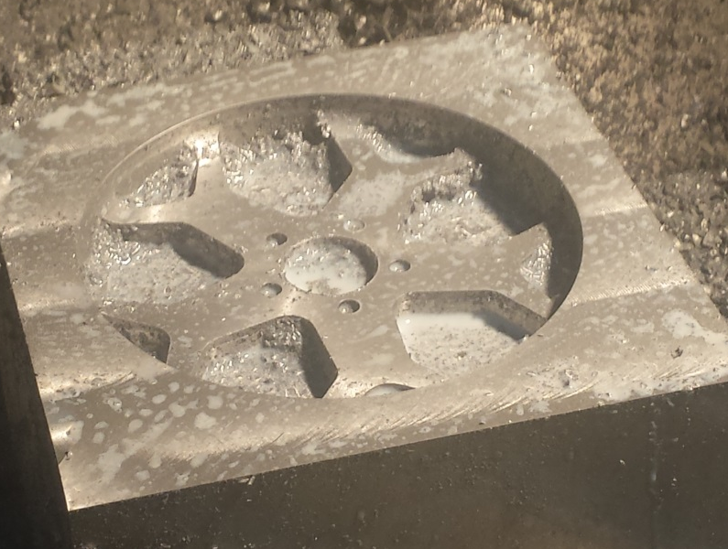
  FRESADO
Proceso de Maquinado
Remoción de material
Herramienta de corte con múltiples dientes de corte

Slide 11
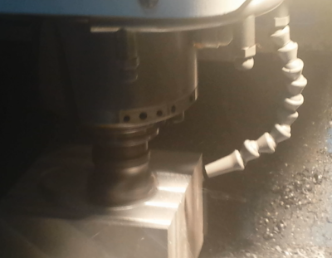
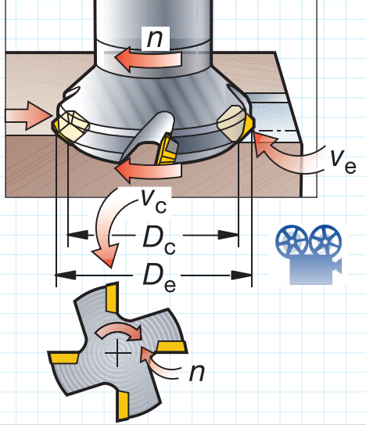
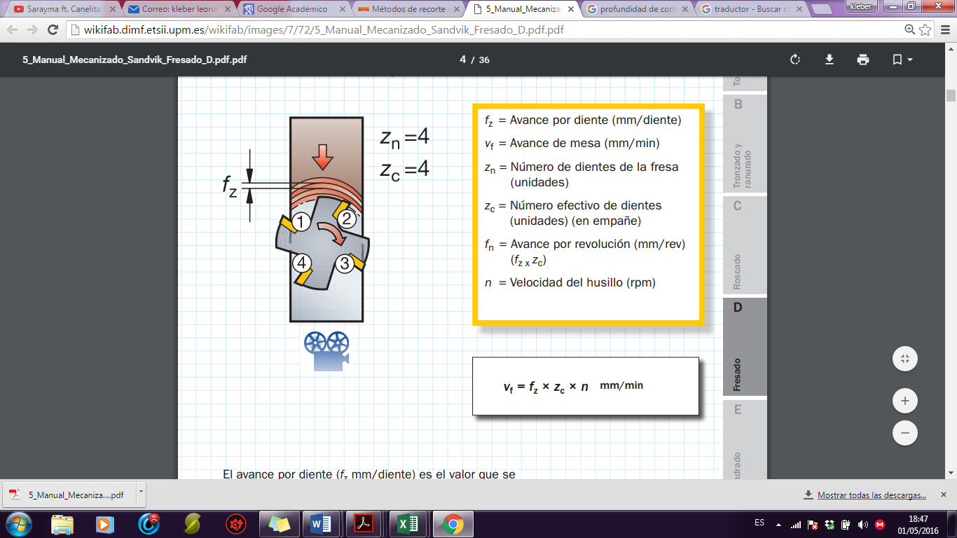
MECANIZADO DEL ALUMINIO Y SUS ALEACIONES
Fácil y rápido
Fuerzas de corte menores que el acero
Esfuerzos sobre la herramienta de corte menor
Energía consumida
Excelente conductividad
Coeficiente de fricción alto
vf = Avance (mm/min)
fz = Avance por diente (mm/diente) (espesor de viruta)
zc = Número efectivo de dientes.

Slide 12
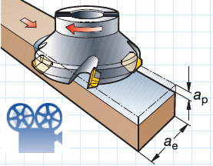
PROFUNDIDAD DE CORTE
ae = Profundidad de corte radial (mm).
Ap=0,15*(Diámetro herramienta)
ap = Profundidad de corte axial (mm).
Ae=0,25mm

Slide 13


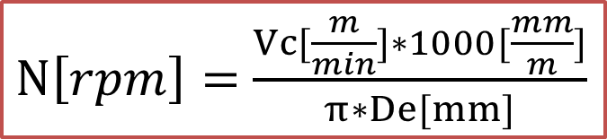
FRESADO RADIAL
El diámetro efectivo es definido como el diámetro real de la fresa.
R
Ap
De
Vc
Nr
Fz
vz
De= Diámetro efectivo.
R= Radio de la herramienta.
Ap= Profundidad de corte axial.
$$De=2∗\sqrt{R^{2}−{(R−Ap)}^{2}}$$
$N\left[rpm\right]=$ $\frac{Vc[\frac{m}{min}]∗1000[\frac{mm}{m}]}{π∗De[mm]}$
$$vf=fz∗zc$$

Slide 14
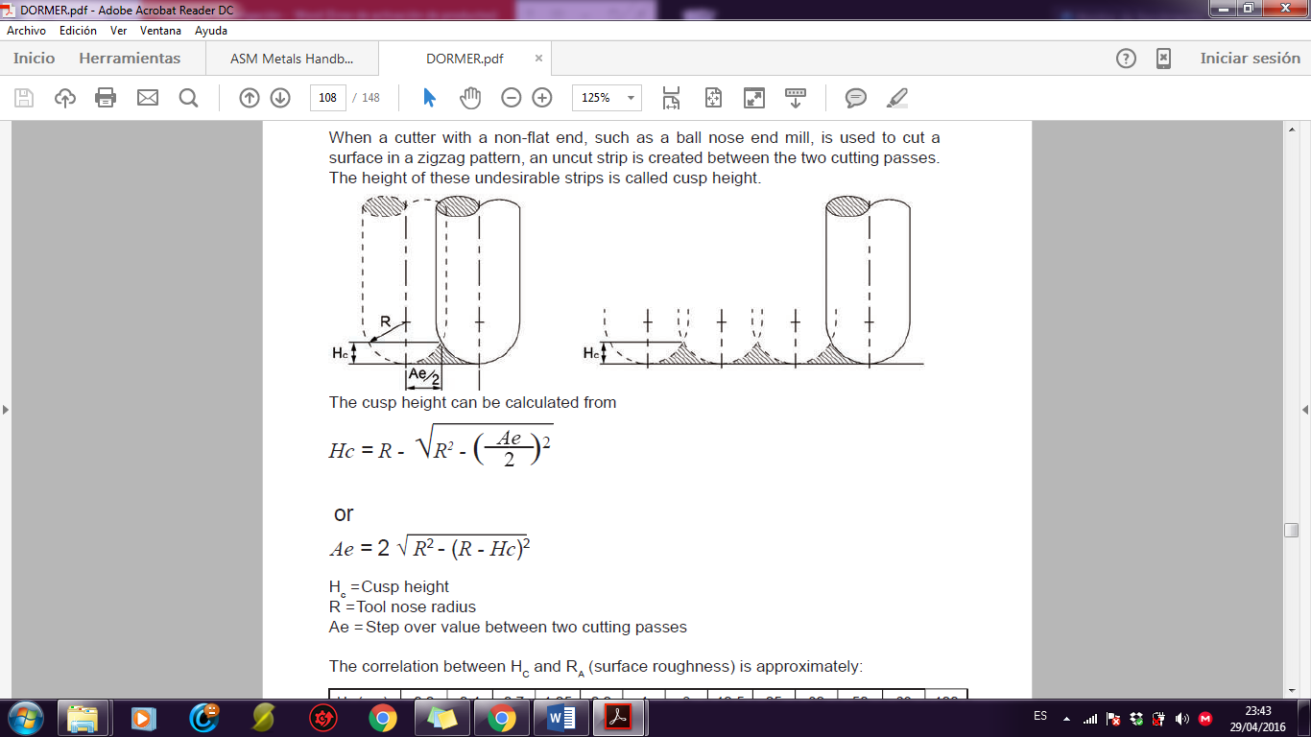
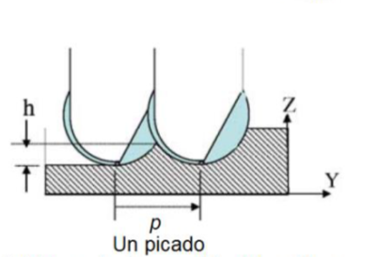
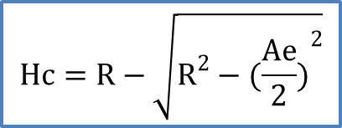
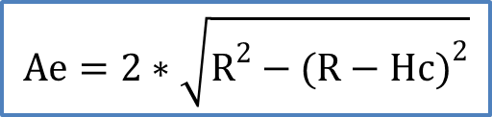
Altura de vértice(scallop) y picado(paso).
En el fresado radial, se crea una tira que no se corta entre las dos pasadas de corte.
$$Hc=R−\sqrt{R^{2}−({\frac{Ae}{2})}^{2}}$$
$$Ae=2∗\sqrt{R^{2}−({R−Hc)}^{2}}$$

Slide 15
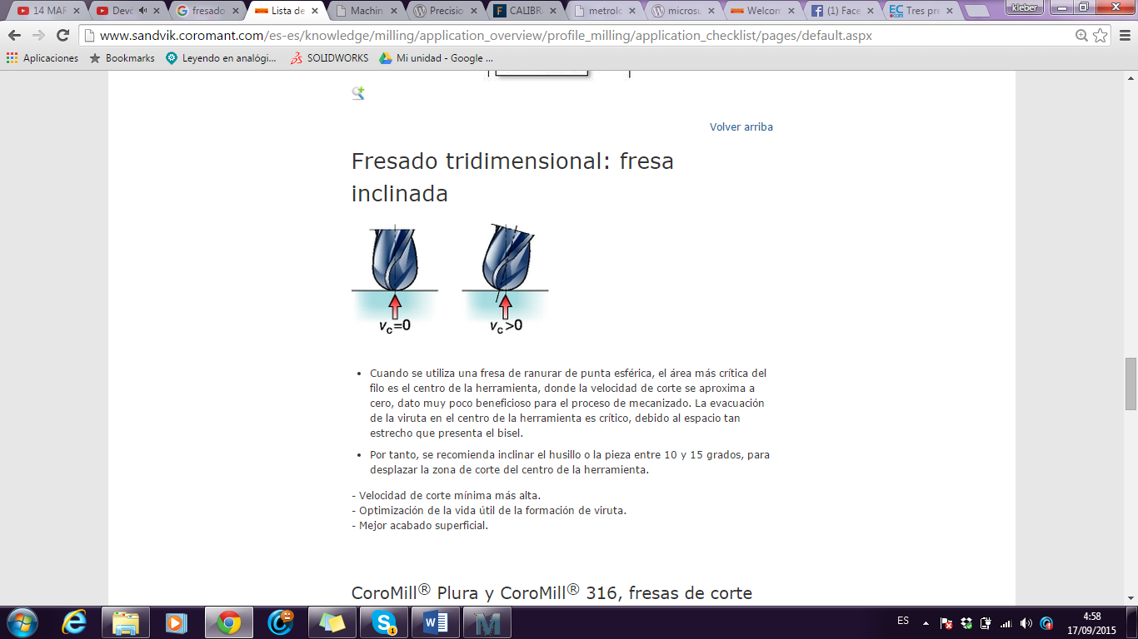
FRESA NO INCLINADA FRENTE A FRESA INCLINADA
Velocidad de corte mínima más alta.
Optimización de la vida útil de la formación de viruta.
Mejor acabado superficial

Slide 16
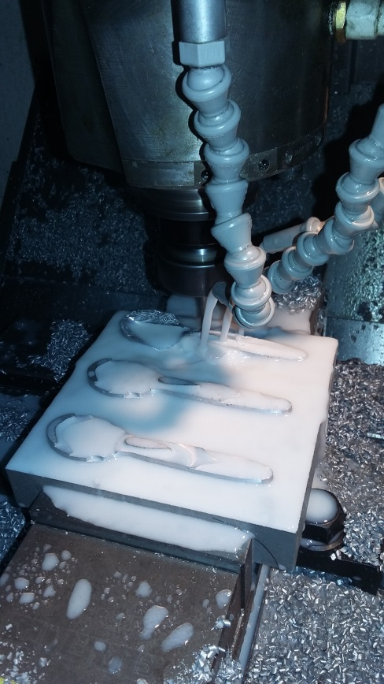
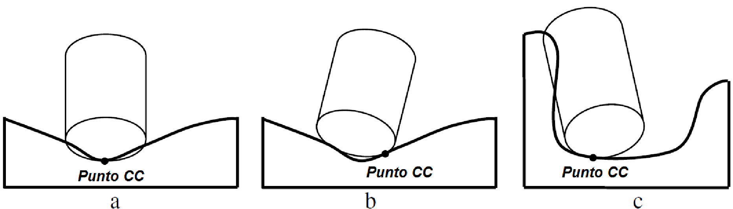
SUPERFICIES LIBRES O CURVAS
GAUGE LOCAL:
Punto de corte de contacto > Superficie
GAUGE POSTERIOR:
Puntos diferentes de la superficie de contacto
GAUGE GLOBAL:
Áreas de no corte chocan con la herramienta

Slide 17
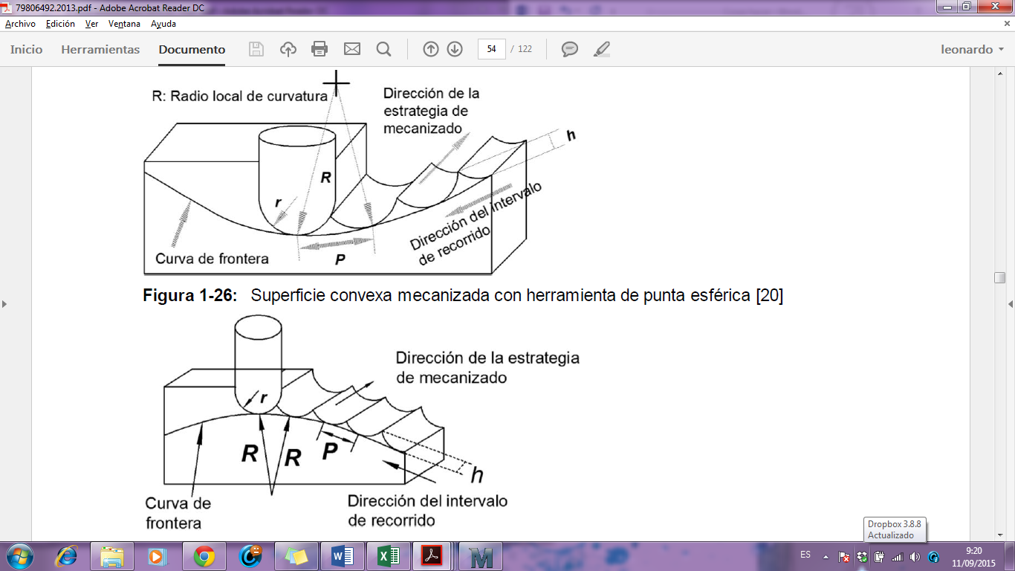
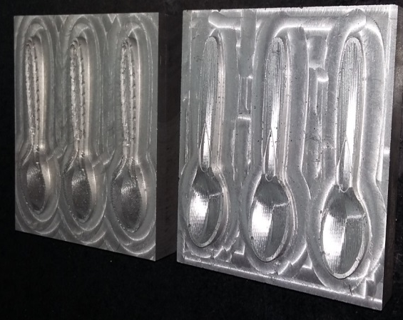
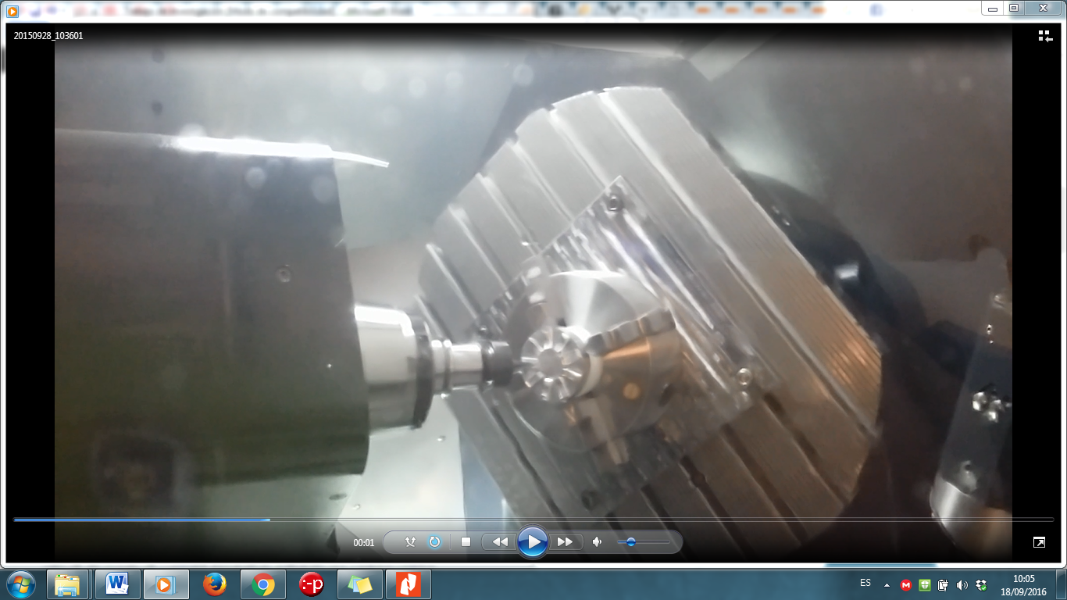
MECANIZADO DE SUPERFICIES CÓNCAVAS Y CONVEXAS
Máquinas herramientas adecuadas
Parámetros correctos de corte
Tener en cuenta costo de la máquina herramienta
Sistemas de evacuación de viruta

Slide 18
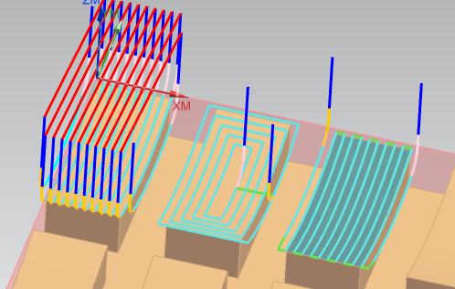
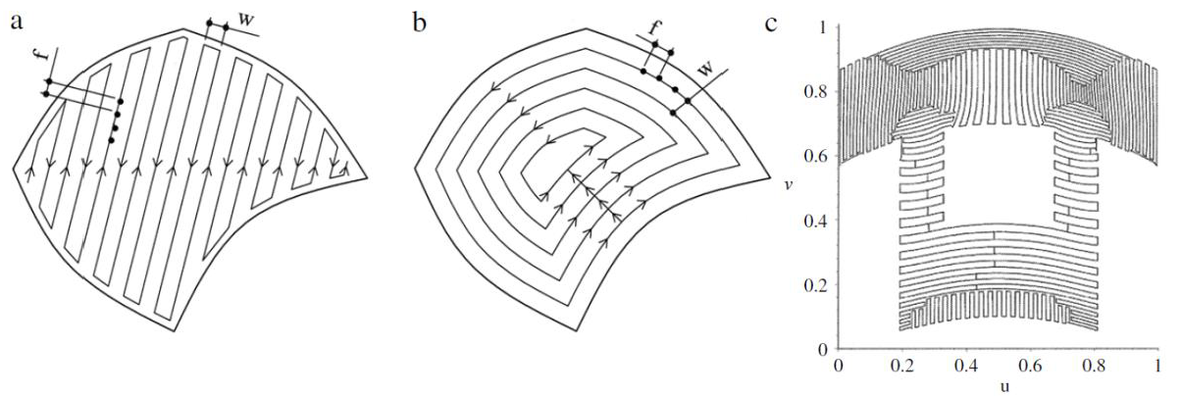
TRAYECTORIA DE MECANIZADO
Tiempo de mecanizado
Mejora de la calidad superficial
Menos trabajo de acabado
Mayor productividad
Vida útil de la herramienta de corte
Secuencia de puntos de contacto de corte.

Slide 19
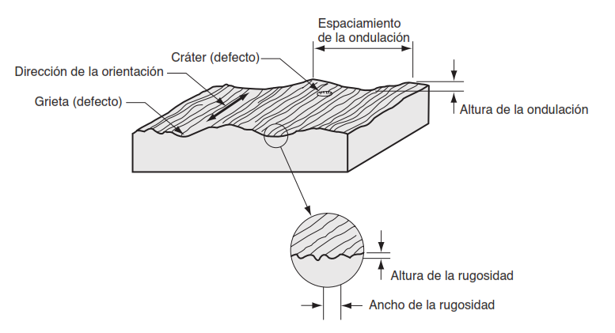
ACABADO SUPERFICIAL
Pequeñas irregularidades en la superficie
Material de trabajo, condición composición
Velocidad de corte
Avance
Geometría de la herramienta
Fluido de corte
Máquina
Procesos previos
Desbaste
Semi acabado

Slide 20
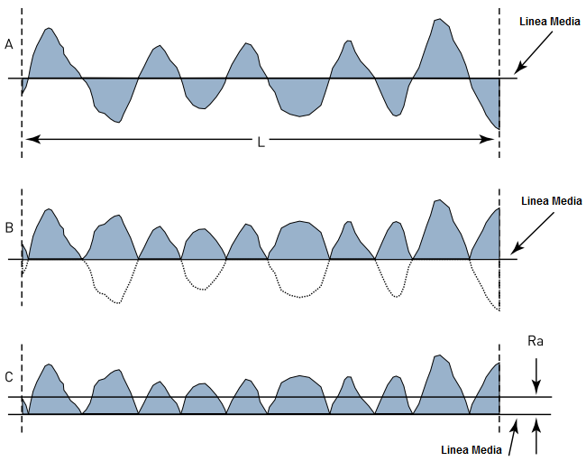
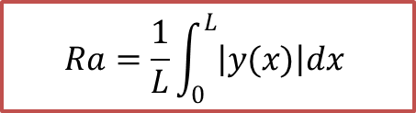
RUGOSIDAD SUPERFICIAL
El valor promedio del perfil de rugosidad es determinado a partir de las desviaciones sobre la línea central dentro de la longitud de evaluación.
$$Ra=\frac{1}{L}\int_{0}^{L}{\left|y(x)\right|dx}$$

Slide 21
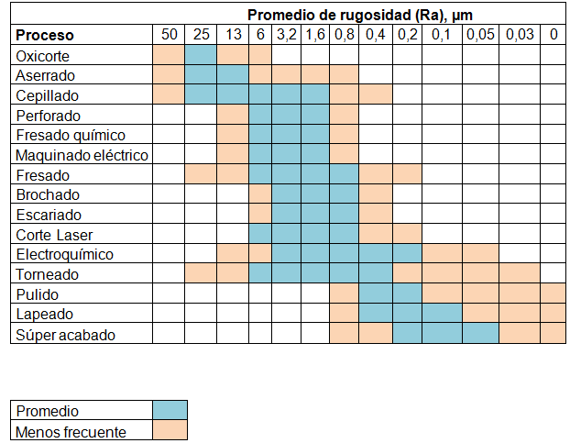
Rugosidad superficial producida por diferentes métodos de producción.

Slide 22
MÉTODO TAGUCHI
Industria, estudios científicos
No requiere cálculos complejos
Optimización de procesos
Método Taguchi
Investiga como parámetros
Afectan en el desempeño de un proceso

Slide 23
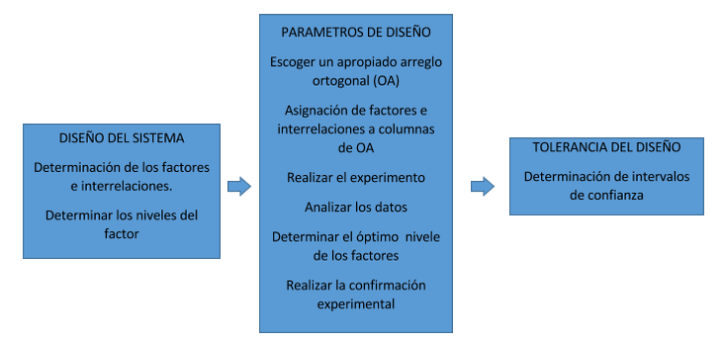

Slide 24
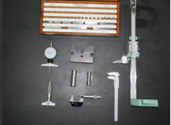
METROLOGÍA
Estudia las mediciones de las magnitudes
Certificando su normalización
Disminuye la inseguridad en las medidas
Genera un rango de tolerancia.

Slide 25
MATERIALES MÁQUINAS HERRAMIENTAS Y PARÁMETROS

Slide 26
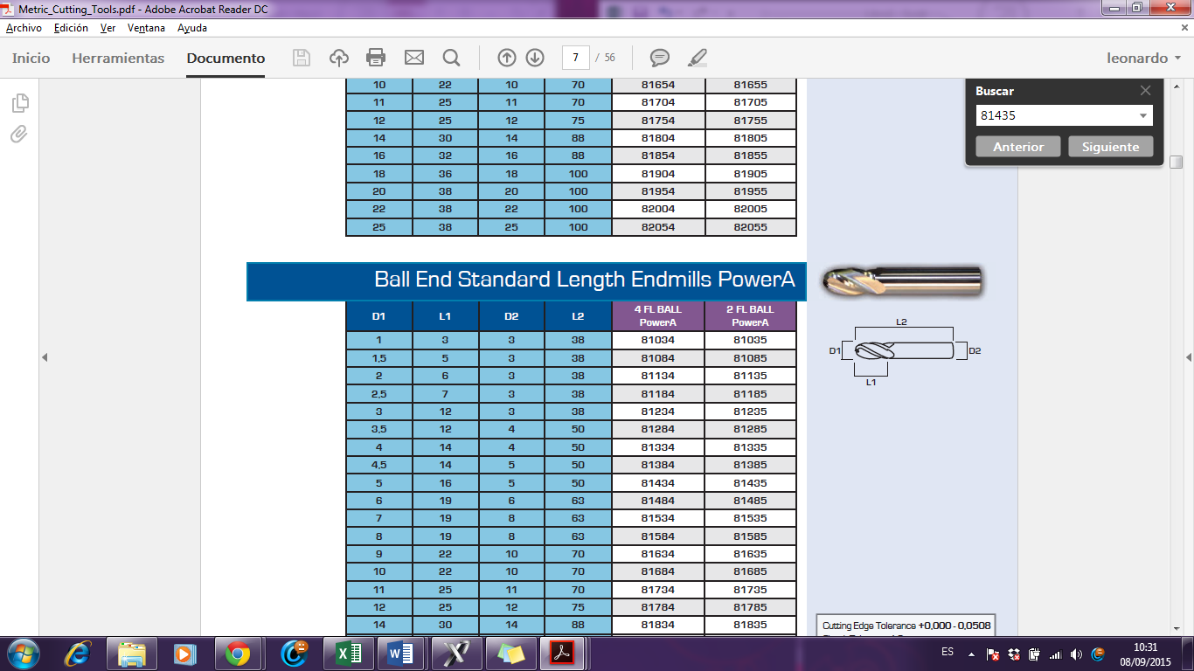
HERRAMIENTA DE CORTE
HERRAMIENTA
Marca | Mastercut
Modelo | 81685
Característica | Punta redonda
Filos de corte | 2
Trabajo | End Mill
D1 | 5 mm
L1 | 22 mm
L2 | 70 mm
D2 | 10 mm
Ángulos de incidencia aproximados
Ángulo de incidencia primario | 8°
Ángulo de incidencia secundario | 12°
Ángulo de salida | 25°
Fresado de acabado velocidad y avance |  | Milímetro por diente
Material | Velocidad de corte (m/minuto) | Ø
 |  | Hasta 6,35mm
Aleaciones de aluminio | 183-366 | 0,0254-0,0750
Revestimiento | Power A
Dureza | 1000HV (Vickers)
Espesor de revestimiento | 2-4 µm
Estabilidad térmica | 900°C

Slide 27
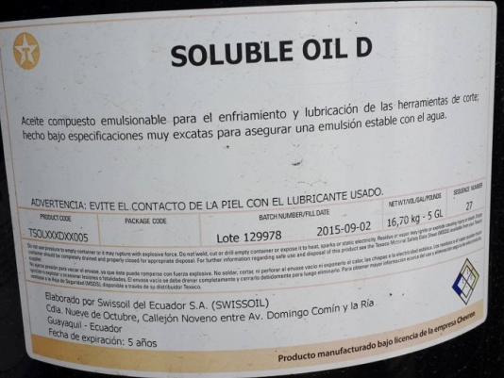
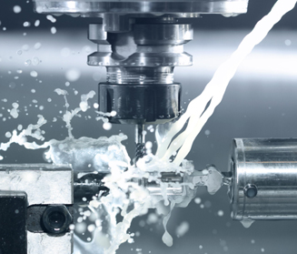
  FLUIDO DE CORTE
Material
Especificaciones
Vida de la herramienta
Acabado de superficie
Limpieza después del mecanizado
Efectos sobre la salud
Seguridad y salud del operador
Costo
SOLUBRE OIL D
Aluminio y aleaciones
Emulsión 25:1.
Enfriamiento

Slide 28
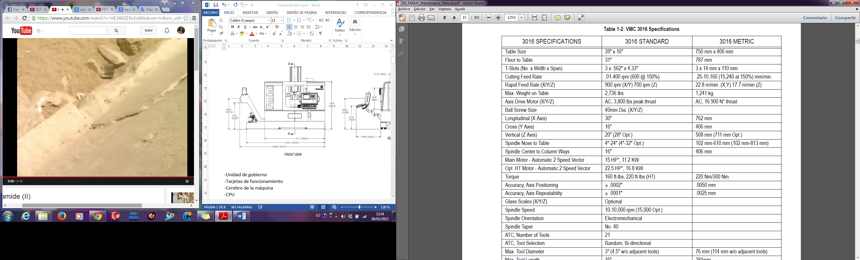
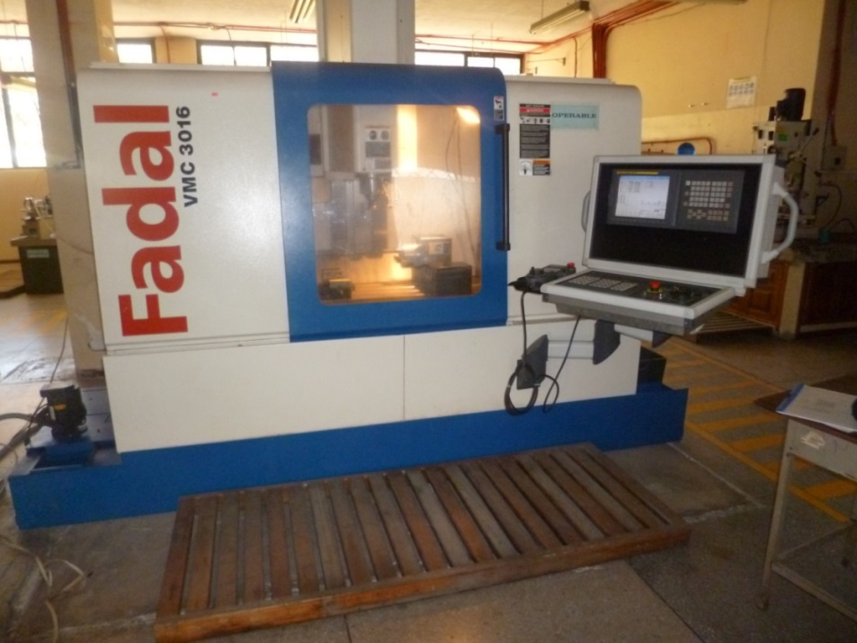
MAQUINARIA

Slide 29
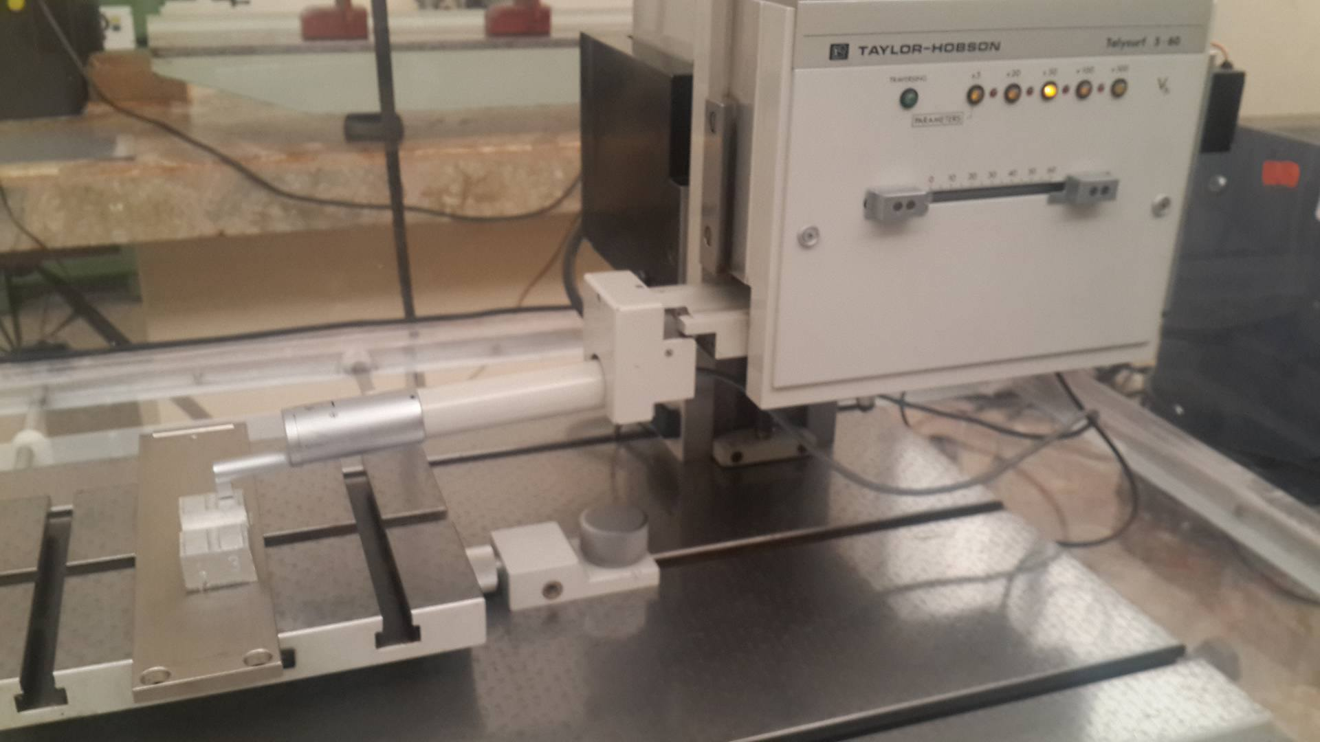
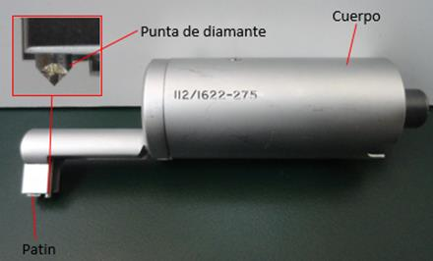
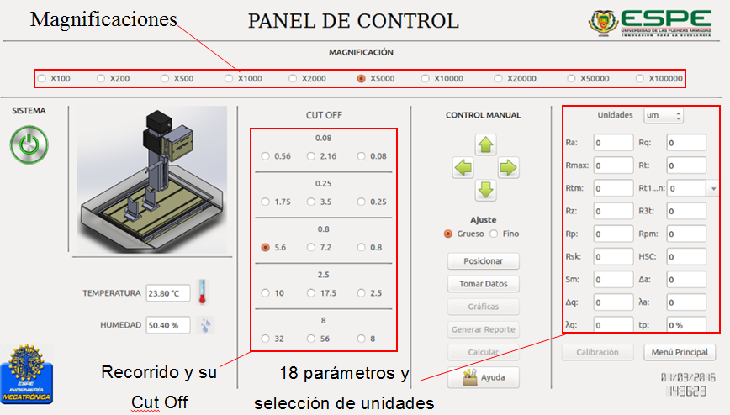
RUGOSÍMETRO TAYLOR SURF 5
Determina electrónicamente el perfil de la pieza en una sección transversal

Slide 30
FACTORES Y NIVELES PARA LA APLICACIÓN DEL MÉTODO TAGUCHI
Materiales y herramientas
Material | Aluminio 7075. 50x15x200mm
Herramienta | Punta esférica, 5 mm, 2 flancos
Material Herramienta | Carburo
Centro de mecanizado | FADAL VMC 3016
Factores escogidos y sus niveles
 | FACTORES | UNIDADES | NIVELES
 |  |  | 1 | 2 | 3
A | Velocidad de corte | m/min | 60 | 50 | 40
B | Avance | (mm/min) | 975 | 586 | 367
C | Trayectoria | - | Una vía | Paralela | Zig-zag
D | Profundidad de corte | (mm) | 0,2 | 0,4 | 0,7

Slide 31
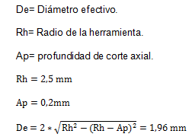
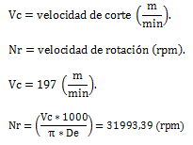
EJEMPLO DE CÁLCULO

Slide 32
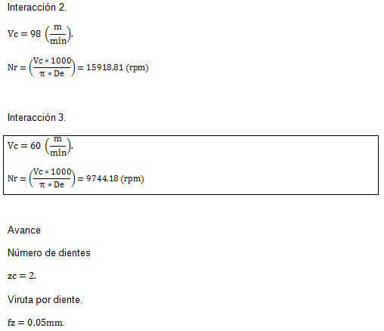

Slide 33
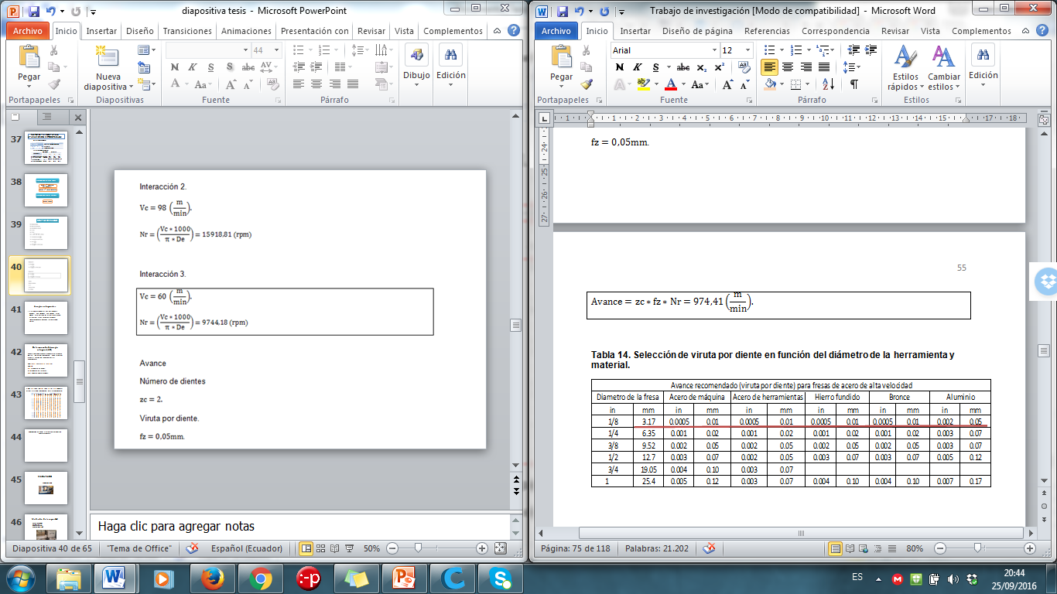

Slide 34
APLICACIÓN DEL MÉTODO TAGUCHI
Grados de libertad de la matriz de parámetros
DF=(n1-1) x nf +(n1-1) x (n1-1) x ni
DF= (3-1)x 4+(3-1)x (3-1)x3
DF=20
n1=número de niveles de los factores.
nf= número de factores.
ni= número de interacciones
AO
Herramienta ingenieril
Simplifica, elimina
Diseño estadístico

Slide 35
El AO, L27 tiene (DF=26) tiene 27 filas y 13 columnas este es el arreglo seleccionado para el experimento.
 | NÚMERO DE COLUMNAS
PRUEBA N° | 1 | 2 | 3 | 4 | 5 | 6 | 7 | 8 | 9 | 10 | 11 | 12 | 13
 | A | B | AXB | AXB | C | AXC | AXC | BXC | D | ,---- | BXC | ,--- | ,---
1 | 1 | 1 | 1 | 1 | 1 | 1 | 1 | 1 | 1 | 1 | 1 | 1 | 1
2 | 1 | 1 | 1 | 1 | 2 | 2 | 2 | 2 | 2 | 2 | 2 | 2 | 2
3 | 1 | 1 | 1 | 1 | 3 | 3 | 3 | 3 | 3 | 3 | 3 | 3 | 3
4 | 1 | 2 | 2 | 2 | 1 | 1 | 1 | 2 | 2 | 2 | 3 | 3 | 3
5 | 1 | 2 | 2 | 2 | 2 | 2 | 2 | 3 | 3 | 3 | 1 | 1 | 1
6 | 1 | 2 | 2 | 2 | 3 | 3 | 3 | 1 | 1 | 1 | 2 | 2 | 2
7 | 1 | 3 | 3 | 3 | 1 | 1 | 1 | 3 | 3 | 3 | 2 | 2 | 2
8 | 1 | 3 | 3 | 3 | 2 | 2 | 2 | 1 | 1 | 1 | 3 | 3 | 3
9 | 1 | 3 | 3 | 3 | 3 | 3 | 3 | 2 | 2 | 2 | 1 | 1 | 1
10 | 2 | 1 | 2 | 3 | 1 | 2 | 3 | 1 | 2 | 3 | 1 | 2 | 3
11 | 2 | 1 | 2 | 3 | 2 | 3 | 1 | 2 | 3 | 1 | 2 | 3 | 1
12 | 2 | 1 | 2 | 3 | 3 | 1 | 2 | 3 | 1 | 2 | 3 | 1 | 2
13 | 2 | 2 | 3 | 1 | 1 | 2 | 3 | 2 | 3 | 1 | 3 | 1 | 2
14 | 2 | 2 | 3 | 1 | 2 | 3 | 1 | 3 | 1 | 2 | 1 | 2 | 3
15 | 2 | 2 | 3 | 1 | 3 | 1 | 2 | 1 | 2 | 3 | 2 | 3 | 1
16 | 2 | 3 | 1 | 2 | 1 | 2 | 3 | 3 | 1 | 2 | 2 | 3 | 1
17 | 2 | 3 | 1 | 2 | 2 | 3 | 1 | 1 | 2 | 3 | 3 | 1 | 2
18 | 2 | 3 | 1 | 2 | 3 | 1 | 2 | 2 | 3 | 1 | 1 | 2 | 3
19 | 3 | 1 | 3 | 2 | 1 | 3 | 2 | 1 | 3 | 2 | 1 | 3 | 2
20 | 3 | 1 | 3 | 2 | 2 | 1 | 3 | 2 | 1 | 3 | 2 | 1 | 3
21 | 3 | 1 | 3 | 2 | 3 | 2 | 1 | 3 | 2 | 1 | 3 | 2 | 1
22 | 3 | 2 | 1 | 3 | 1 | 3 | 2 | 2 | 1 | 3 | 3 | 2 | 1
23 | 3 | 2 | 1 | 3 | 2 | 1 | 3 | 3 | 2 | 1 | 1 | 3 | 2
24 | 3 | 2 | 1 | 3 | 3 | 2 | 1 | 1 | 3 | 2 | 2 | 1 | 3
25 | 3 | 3 | 2 | 1 | 1 | 3 | 2 | 3 | 2 | 1 | 2 | 1 | 3
26 | 3 | 3 | 2 | 1 | 2 | 1 | 3 | 1 | 3 | 2 | 3 | 2 | 1
27 | 3 | 3 | 2 | 1 | 3 | 2 | 1 | 2 | 1 | 3 | 1 | 3 | 2

Slide 36
Combinación de niveles y factores para la superficie cóncava y convexa.
Prueba N° | (A) Velocidad de corte (m/min) | (B) Avance(mm/min) | ( C ) Trayectoria | (D) Profundidad de corte(mm)
1 | 60 | 975 | Una vía | 0,2
2 | 60 | 975 | Espiral | 0,4
3 | 60 | 975 | ZiG-Zag | 0,7
4 | 60 | 586 | Una vía | 0,4
5 | 60 | 586 | Espiral | 0,7
6 | 60 | 586 | ZiG-Zag | 0,2
7 | 60 | 367 | Una vía | 0,7
8 | 60 | 367 | Espiral | 0,2
9 | 60 | 367 | ZiG-Zag | 0,4
10 | 50 | 975 | Una vía | 0,4
11 | 50 | 975 | Espiral | 0,7
12 | 50 | 975 | ZiG-Zag | 0,2
13 | 50 | 586 | Una vía | 0,7
14 | 50 | 586 | Espiral | 0,2
15 | 50 | 586 | ZiG-Zag | 0,4
16 | 50 | 367 | Una vía | 0,2
17 | 50 | 367 | Espiral | 0,4
18 | 50 | 367 | ZiG-Zag | 0,7
19 | 40 | 975 | Una vía | 0,7
20 | 40 | 975 | Espiral | 0,2
21 | 40 | 975 | ZiG-Zag | 0,4
22 | 40 | 586 | Una vía | 0,2
23 | 40 | 586 | Espiral | 0,4
24 | 40 | 586 | ZiG-Zag | 0,7
25 | 40 | 367 | Una vía | 0,4
26 | 40 | 367 | Espiral | 0,7
27 | 40 | 367 | ZiG-Zag | 0,2

Slide 37
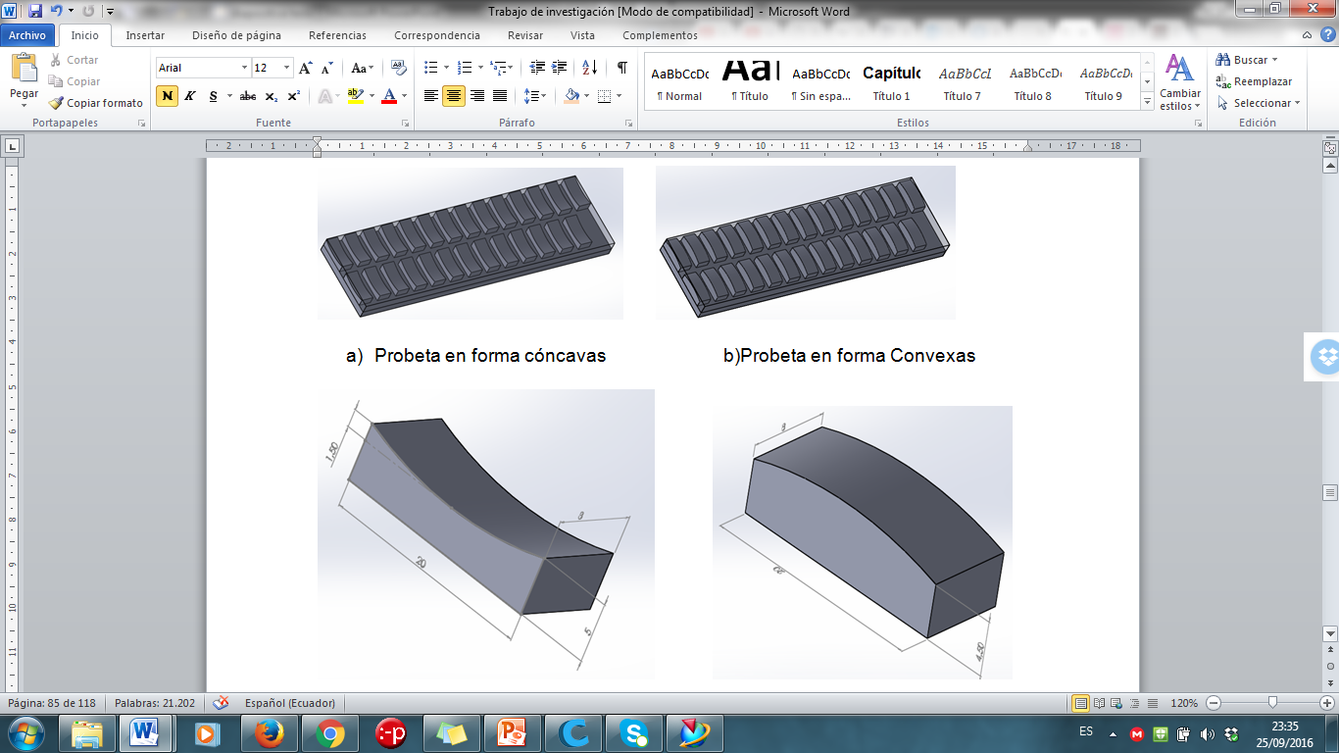
DISEÑO Y MAQUINADO DE PROBETAS

Slide 38
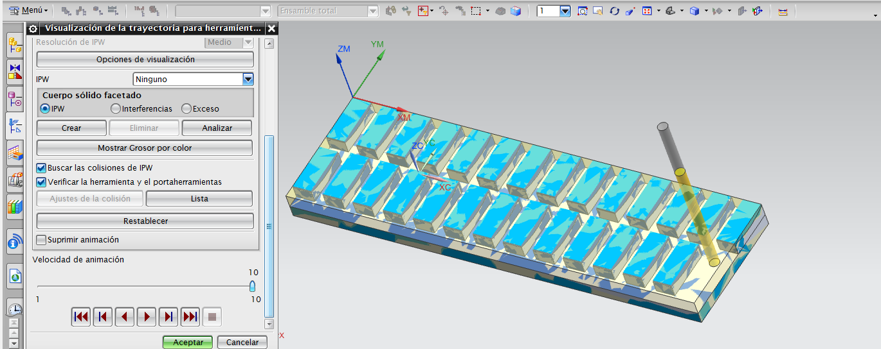
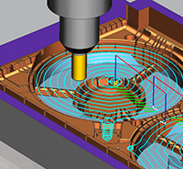


SIEMENS NX
Torneado
Fresado de múltiples ejes
Hilo erosión
Aeroespacial
Automotriz
Moldes
Dispositivos médicos
Piezas especiales

Slide 39


MAQUINADO DE LAS PROBETAS
Superficie cóncava mecanizada
Superficie convexa mecanizada

Slide 40
MEDICIÓN DE LA RUGOSIDAD
Ra (µm) | ʎ (mm) | Recorrido
0,006…0,02 | 0,08 | 0,56 o 2,16
0,02…0,1 | 0,25 | 1,75 o 3,5
0,1….2 | 0,8 | 5,6 o 7,2
2….10 | 2,5 | 10 o 17,5
10…80 | 8 | 32 o 56
Ra(µm) | Magnificación
50 | X100
25 | X200
10 | X500
5 | X1000
2,5 | X2000
1 | X5000
0,5 | X10000
0,25 | X20000
0,1 | X50000
0,05 | X100000
Recorrido:5.6 mm
Cut –off: 0.8
Temperatura: 22.50°C
Velocidad de 2mm/s

Slide 41
DATOS EXPERIMENTALES PARA SUPERFICIES CÓNCAVAS
Prueba N° | (A) Velocidad de corte (m/min) | (B) Avance (mm/min) | ( C ) Trayectoria | (D) Profundidad de corte(mm) | Ra1 (µm) | Ra2 (µm) | Ra3 (µm) | Rpromedio (µm)
1 | 60 | 975 | Una vía | 0,2 | 0,62 | 0,52 | 0,56 | 0,567
2 | 60 | 975 | Espiral | 0,4 | 0,4 | 0,42 | 0,45 | 0,423
3 | 60 | 975 | ZiG-Zag | 0,7 | 0,64 | 0,31 | 0,47 | 0,473
4 | 60 | 586 | Una vía | 0,4 | 0,39 | 0,3 | 0,345 | 0,345
5 | 60 | 586 | Espiral | 0,7 | 0,27 | 0,5 | 0,385 | 0,385
6 | 60 | 586 | ZiG-Zag | 0,2 | 0,48 | 0,74 | 0,61 | 0,610
7 | 60 | 367 | Una vía | 0,7 | 0,38 | 0,47 | 0,425 | 0,425
8 | 60 | 367 | Espiral | 0,2 | 0,79 | 0,64 | 0,715 | 0,715
9 | 60 | 367 | ZiG-Zag | 0,4 | 0,82 | 0,8 | 0,78 | 0,800
10 | 50 | 975 | Una vía | 0,4 | 0,62 | 0,75 | 0,639 | 0,670
11 | 50 | 975 | Espiral | 0,7 | 0,5 | 0,45 | 0,4 | 0,450
12 | 50 | 975 | ZiG-Zag | 0,2 | 0,35 | 0,45 | 0,5 | 0,433
13 | 50 | 586 | Una vía | 0,7 | 0,23 | 0,26 | 0,25 | 0,247
14 | 50 | 586 | Espiral | 0,2 | 0,64 | 0,42 | 0,5 | 0,520
15 | 50 | 586 | ZiG-Zag | 0,4 | 0,6 | 0,64 | 0,62 | 0,620
16 | 50 | 367 | Una vía | 0,2 | 0,24 | 0,37 | 0,32 | 0,310
17 | 50 | 367 | Espiral | 0,4 | 0,42 | 0,22 | 0,34 | 0,327
18 | 50 | 367 | ZiG-Zag | 0,7 | 0,87 | 0,88 | 0,79 | 0,847
19 | 40 | 975 | Una vía | 0,7 | 0,41 | 0,34 | 0,36 | 0,370
20 | 40 | 975 | Espiral | 0,2 | 0,55 | 0,54 | 0,53 | 0,540
21 | 40 | 975 | ZiG-Zag | 0,4 | 0,6 | 0,57 | 0,55 | 0,573
22 | 40 | 586 | Una vía | 0,2 | 0,55 | 0,54 | 0,53 | 0,540
23 | 40 | 586 | Espiral | 0,4 | 0,58 | 0,47 | 0,53 | 0,527
24 | 40 | 586 | ZiG-Zag | 0,7 | 0,64 | 0,7 | 0,72 | 0,687
25 | 40 | 367 | Una vía | 0,4 | 0,35 | 0,4 | 0,39 | 0,380
26 | 40 | 367 | Espiral | 0,7 | 0,55 | 0,55 | 0,6 | 0,567
27 | 40 | 367 | ZiG-Zag | 0,2 | 0,71 | 0,65 | 0,62 | 0,660

Slide 42
DATOS EXPERIMENTALES PARA SUPERFICIES CONVEXAS.
Prueba N° | (A) Velocidad de corte (m/min) | (B) Avance (mm/min) | ( C ) Trayectoria | (D) Profundidad de corte (mm) | Ra1 (µm) | Ra2 (µm) | Ra3 (µm) | Rmean (µm)
1 | 60 | 975 | Una vía | 0,2 | 0,385 | 0,155 | 0,258 | 0,266
2 | 60 | 975 | Espiral | 0,4 | 0,519 | 0,443 | 0,412 | 0,458
3 | 60 | 975 | Zig-zag | 0,7 | 0,446 | 0,48 | 0,43 | 0,452
4 | 60 | 586 | Una vía | 0,4 | 0,285 | 0,146 | 0,301 | 0,244
5 | 60 | 586 | Espiral | 0,7 | 0,57 | 0,493 | 0,488 | 0,517
6 | 60 | 586 | Zig-zag | 0,2 | 0,49 | 0,467 | 0,522 | 0,493
7 | 60 | 367 | Una vía | 0,7 | 0,305 | 0,253 | 0,528 | 0,362
8 | 60 | 367 | Espiral | 0,2 | 0,409 | 0,398 | 0,456 | 0,421
9 | 60 | 367 | Zig-zag | 0,4 | 0,506 | 0,55 | 0,48 | 0,512
10 | 50 | 975 | Una vía | 0,4 | 0,393 | 0,513 | 0,654 | 0,520
11 | 50 | 975 | Espiral | 0,7 | 0,496 | 0,501 | 0,524 | 0,507
12 | 50 | 975 | Zig-zag | 0,2 | 0,723 | 0,668 | 0,691 | 0,694
13 | 50 | 586 | Una vía | 0,7 | 0,211 | 0,216 | 0,473 | 0,300
14 | 50 | 586 | Espiral | 0,2 | 0,588 | 0,988 | 0,791 | 0,789
15 | 50 | 586 | Zig-zag | 0,4 | 0,74 | 0,826 | 0,837 | 0,801
16 | 50 | 367 | Una vía | 0,2 | 0,403 | 0,241 | 0,277 | 0,307
17 | 50 | 367 | Espiral | 0,4 | 0,603 | 0,618 | 0,582 | 0,601
18 | 50 | 367 | Zig-zag | 0,7 | 0,703 | 0,721 | 0,706 | 0,710
19 | 40 | 975 | Una vía | 0,7 | 0,553 | 0,511 | 0,565 | 0,543
20 | 40 | 975 | Espiral | 0,2 | 0,7 | 0,625 | 0,706 | 0,677
21 | 40 | 975 | Zig-zag | 0,4 | 0,797 | 0,857 | 0,836 | 0,830
22 | 40 | 586 | Una vía | 0,2 | 0,669 | 0,238 | 0,338 | 0,415
23 | 40 | 586 | Espiral | 0,4 | 0,759 | 0,692 | 0,766 | 0,739
24 | 40 | 586 | Zig-zag | 0,7 | 0,784 | 0,813 | 0,959 | 0,852
25 | 40 | 367 | Una vía | 0,4 | 0,424 | 0,412 | 0,382 | 0,406
26 | 40 | 367 | Espiral | 0,7 | 0,743 | 0,756 | 0,631 | 0,710
27 | 40 | 367 | Zig-zag | 0,2 | 0,819 | 0,779 | 0,796 | 0,798

Slide 43
ANOVA
Fuente | DF | S | V | Valor F | % P
Velocidad de corte (A) | 2 | 0,010 | 0,005 | 0,26 | 1,68
Avance (B) | 2 | 0,021 | 0,010 | 0,52 | 3,51
Trayectoria ( C ) | 2 | 0,198 | 0,099 | 5,21 | 33,05
Profundidad de corte (D) | 2 | 0,011 | 0,005 | 0,26 | 1.83
Error | 18 | 0,359 | 0,019 |  | 59,73
(ST) Total | 26 | 0,599 |  |  | 100
SUPERFICIE
CÓNCAVA.
Fuente | DF | S | V | Valor F | % P
Velocidad de corte (A) | 2 | 0,290 | 0,145 | 20,71 | 32,58
Avance (B) | 2 | 0,005 | 0,002 | 0,28 | 0,59
Trayectoria ( C ) | 2 | 0,461 | 0,230 | 32,85 | 51,79
Profundidad de corte (D) | 2 | 0,003 | 0,001 | 0,14 | 0,40
Error | 18 | 0,131 | 0,007 |  | 14,64
Total | 26 | 0,890 |  |  | 100
SUPERFICIE
CONVEXA.

Slide 44
PRUEBA DE HIPÓTESIS
En un trabajo de investigación se plantean dos hipótesis mutuamente excluyentes; la hipótesis nula (Ho) y la hipótesis alternativa (H1).
El análisis estadístico de los datos servirá para determinar si se puede aceptar o no la hipótesis nula (Ho).
Cuando se rechaza la (Ho) significa que el factor estudiado a influido significativamente en los resultados y se acepta la hipótesis alternativa(H1)

Slide 45


PRUEBA DE HIPÓTESIS PARA LA SUPERFICIE CÓNCAVA
FA(0,05:2:18)=3,55
FC(0,05:2:18)=3,55
Ho : (A1)<=(A2)
H1: (C1)=/(C2)
Se rechaza la hipótesis nula y se acepta la hipótesis alternativa.
Se acepta la hipótesis nula

Slide 46

Es útil para comparar varianzas de dos distribuciones

Slide 47

Predicción de la rugosidad óptima superficie convexa.
Velocidad de corte (A) =50 mm/min , Avance (B)= 586 mm/min, Trayectoria (C)= Un vía , Profundidad de corte (D)= 0,7mm.

Slide 48

Predicción de la rugosidad óptima superficie convexa.
Velocidad de corte (A)= 60 m/min, Avance (B)= 367 m/min, Trayectoria (C)= una vía , Profundidad de corte (D)= 0,2 mm.

Slide 49

OPTIMIZACIÓN
$Ropt=W+X+Y+Z−3∗Rmean$.
Nivel | Velocidad de corte (A), (µm) | Avance (B) (µm) | Trayectoria (C) (µm) | Profundidad de corte (D) (µm)
1 | 0,527 | 0,500 | 0,428 | 0,543
2 | 0,491 | 0,497 | 0,494 | 0,518
3 | 0,538 | 0,558 | 0,633 | 0,494
Delta | 0,047 | 0,061 | 0,205 | 0,049
Rank | 4 | 2 | 1 | 3
Rmean | 0,519(µm)
Tablas de evaluación de los niveles según sus factores.
Nivel | Velocidad de corte (A) (µm) | Avance (B) (µm) | Trayectoria (C) (µm) | Profundidad de corte (D), (µm)
1 | 0,414 | 0,5497 | 0,374 | 0,540
2 | 0,581 | 0,572 | 0,601 | 0,568
3 | 0,663 | 0,536 | 0,682 | 0,55
Delta | 0,249 | 0,036 | 0,308 | 0,028
Rank | 2 | 3 | 1 | 4
Rmean | 0,553(µm)
Ropt(cóncava)= 0,491 + 0,497 + 0,428 + 0,494 -3*0,519 = 0,353 µm.
Ropt(convexa)= 0,417 + 0,536 + 0,374 + 0,54 -3* 0,553 = 0,208 µm.

Slide 50


VALIDACIÓN
F(1;18)= 4,413.
Ve1= 0,019;
Ve2 =0,007.
R = 3; Repeticiones.
Neff=número efectivo de replicaciones.
$$CI=\sqrt{F\left(1, DFe\right)∗Ve∗[\frac{1}{neff}+\frac{1}{R}]}$$
±0,193 µm
$$neff=\frac{N}{1+Vt}$$
± 0,126 µm
Superficie | Valor esperado | Prueba con valores óptimos
Cóncava | 0,353 µm ±0,193 µm | 0,230 µm
Convexa | 0,208 µm ± 0,126 µm | 0,242 µm
Vt= 2 y 4 ;es el número total de grados de libertad relacionado con los factores que influyen significantemente en la respuesta.

Slide 51
CONCLUSIONES
Acorde al estudio del análisis Anova, para el método experimental Taguchi, los factores significantes que influyen estadísticamente en la variación de la rugosidad superficial.
 |  | Estadísticamente significante
Designación | Factores | Cóncava / % | Convexa/ %
A | Velocidad de corte | x | / 33,05%
B | Avance | x | x
C | Trayectoria | / 32,58% | / 51,79%
D | Profundidad de corte | x | x

Slide 52
Después de considerar las tablas de resultados anova y las gráficas de los efectos principales para las superficies cóncavas y convexas, la rugosidad mínima puede ser encontrada con los valores de los factores.
La validación del método de optimización del experimento, proporciona un promedio de rugosidad .
PARÁMETROS | Superficie
 | Cóncava | Convexa
Velocidad de corte | 50 (m/min) | 60 (m/min)
Avance | 586(mm/min) | 367 (mm/min)
Trayectoria | Una vía | Una vía
Porfundidad de corte | 0,7 (mm) | 0,2 (mm)
Superficie | Valor esperado | Prueba con valores óptimos | Mejor resultado pruebas iniciales | % mejora
Cóncava | 0,353 µm ±0,193 µm | 0,230 µm | 0,247 µm | 6,80%
Convexa | 0,208 µm ± 0,126 µm | 0,242 µm | 0,266 µm | 9,10%

Slide 53
RECOMENDACIONES Y AGRADECIMIENTOS
Un estudio, realizado en una máquina de 5 ejes, se obtuvo un resultado promedio de rugosidad 0.210 µm para superficie cóncava y 0.185 µm para la superficie convexa, en el proceso de optimización.
Realizar un análisis del aumento de la velocidad de corte en función del diámetro de la herramienta, más no del diámetro efectivo, para analizar las diferencias y efectos que con llevan la elección de velocidades de corte y avance diferentes a las recomendadas.

Slide 54
Diseñar otro experimento adicionando el factor de profundidad radial, con tres niveles, ya que este parámetro genera un scallop o altura de vértice en cada pasada, y esto puede influir en el resultado de la rugosidad superficial.
Analizar la eficiencia del refrigerante para la optimización del mecanizado en las probetas, haciendo pruebas sin refrigerante .

